Slide 1
大阪城公園における実証実験の為の企画書
【実証事業推進チーム大阪】
会社名： 関西電機工業株式会社
担当者： 開発チーム 渡邉 巌

Slide 2
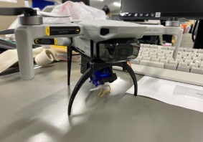
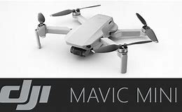
今回の目的
自社太陽光発電所の太陽光パネルの異常発見の為、赤外線センサー（FLIR system社製）の温度データをwifi電子部品を経由してiPhoneに表示するアプリを開発。2019年にそのシステムに画像認識機能を追加。家庭用太陽光システムも検査する為、免許が不要な小型ドローンに搭載して安全で安価により多くの検査をする為、今回高度８０ｍ以下、１００㎡のエリアで赤外線画像の転送スピード、遅延、操作性の確認の為の実証実験 また様々な用途に柔軟に対応する為の確認も含む。
今回使用する
ドローン
軽量赤外線センサーを下部に搭載

Slide 3
応用で乗用車の視界不良時の先進運転支援システム機能。施設内の個人を特定しない転倒検知の共同研究。
現在弊社既存技術を応用して弊社社内のコロナ対策として検温システムを開発中。
汎用機器とiPhone無料アプリとして公開開始。
汎用機器用ソフトはオープンソースで公開中。

Slide 4
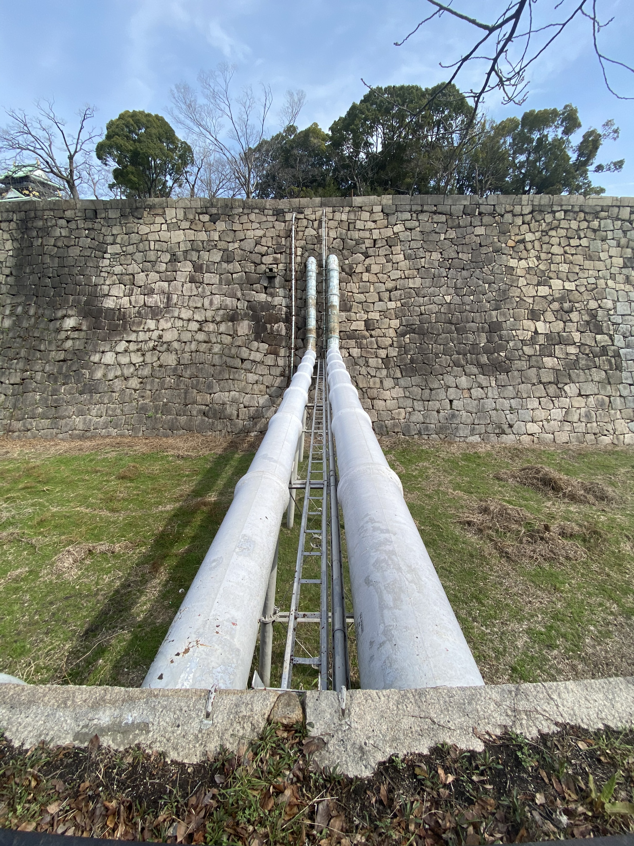
大阪城公園の設備維持・管理のおける応用可能例、
西の丸庭園と濠周辺施設・設備のサーモグラフィーによる表面温度の状態把握。
今回の実験にあたって確認する事、西の丸公園は伊丹空港の着陸侵入経路であり、近くに大阪府警とNHKのヘリポートがある為、下記確認と国土交通省から無人航空機の飛行に係る許可・承認書と賠償責任保険加入済。
伊丹空港に関しては大阪城の延長進入表面の高さが２４３ｍまででそれ以下なら許可は不要と大阪航空局関西空港事務所の丸岡様より確認致しました。
大阪府警察本部ヘリポートに関しては大阪府検察本部地域総務課の湯前様より８０ｍ以下なら問題無く特に許可証は無いとの事です。
NHK大阪ヘリポートは１５０ｍ以下であれば問題無いとの事でした。
予定では５０ｍの高さで８０ｍを超えない飛行なので書類としては包括申請の許可証で実証実験の書類を取得.
会社名： 関西電機工業株式会社
担当者： 開発チーム 渡邉 巌

Slide 5
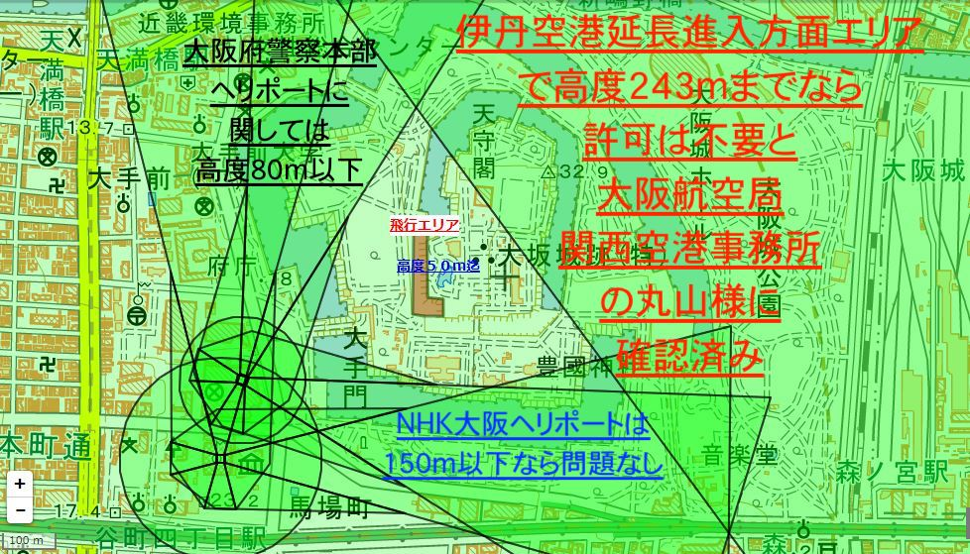
実 証 内 容
場所：大阪城西の丸庭園ー濠上空
日時：平日９時から１７時の間
（西の丸庭園の休園日）
検知対象：設備等
最高高度：５０m 以下
タイムスケジュール： （10分の飛行を３回ー初回飛行してから２、３０分のインターバルをおいて３回のみで公園内には準備を含め３時間滞在予定）
機体
Mavic mini(199g)＋サーモセンサーシステム８０g
（合計約２８０g）
＊プロペラガードは重量オーバーになる為、非装着。
スケジュール（案）
13:00～ 13:45 準備作業
13:45～13:55 １回目飛行
13:55～14:25 ドローン充電・待機
14:25～14:35 ２回目飛行
14:35～15:05 ドローン充電・待機
15:05～15:15 ３回目飛行
15:15～16:00 撤収作業
飛行エリア（上記朱色のエリア）

Slide 6
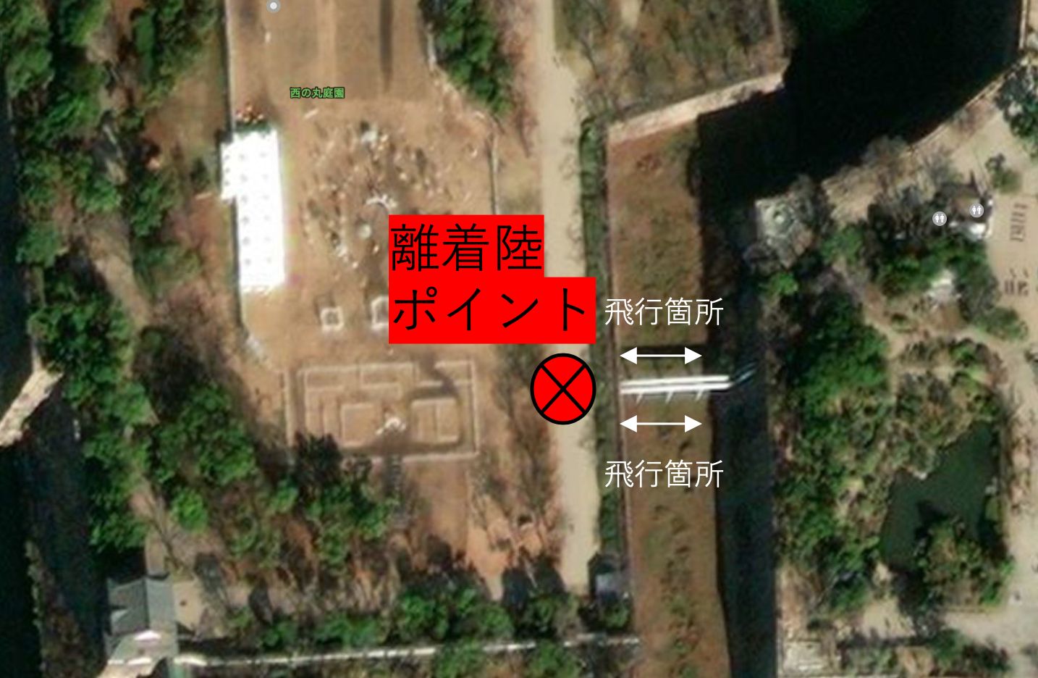
飛行エリアと飛行ルート

Slide 7
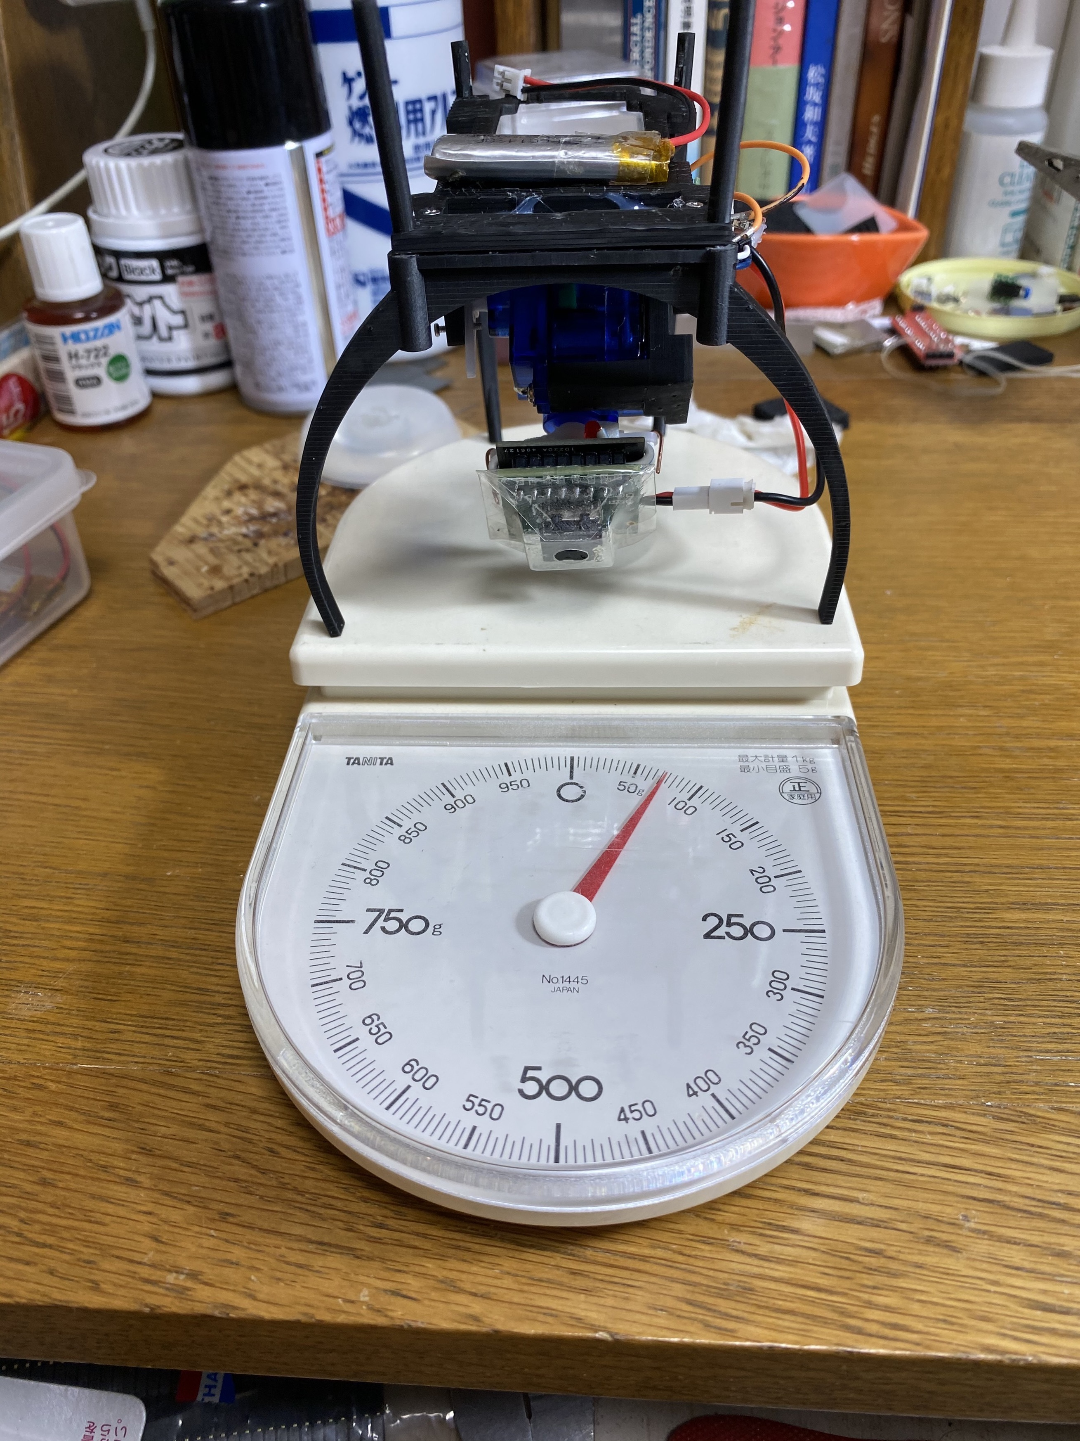
機体の総重量は純正のプロペラガードを装着して２８０gが設計総重量の為、
今回の赤外線機器を取り付けた２８０gで飛行しますが、プロペラガードをつけて合計３６０g
の飛行は総重量オーバーで離陸出来ません。
建物に対する安全対策は建物の直上を飛行しない。
また、一般の人の直上も飛行しない。
＊サーモセンサーセット一式の重量は約８０g

Slide 8
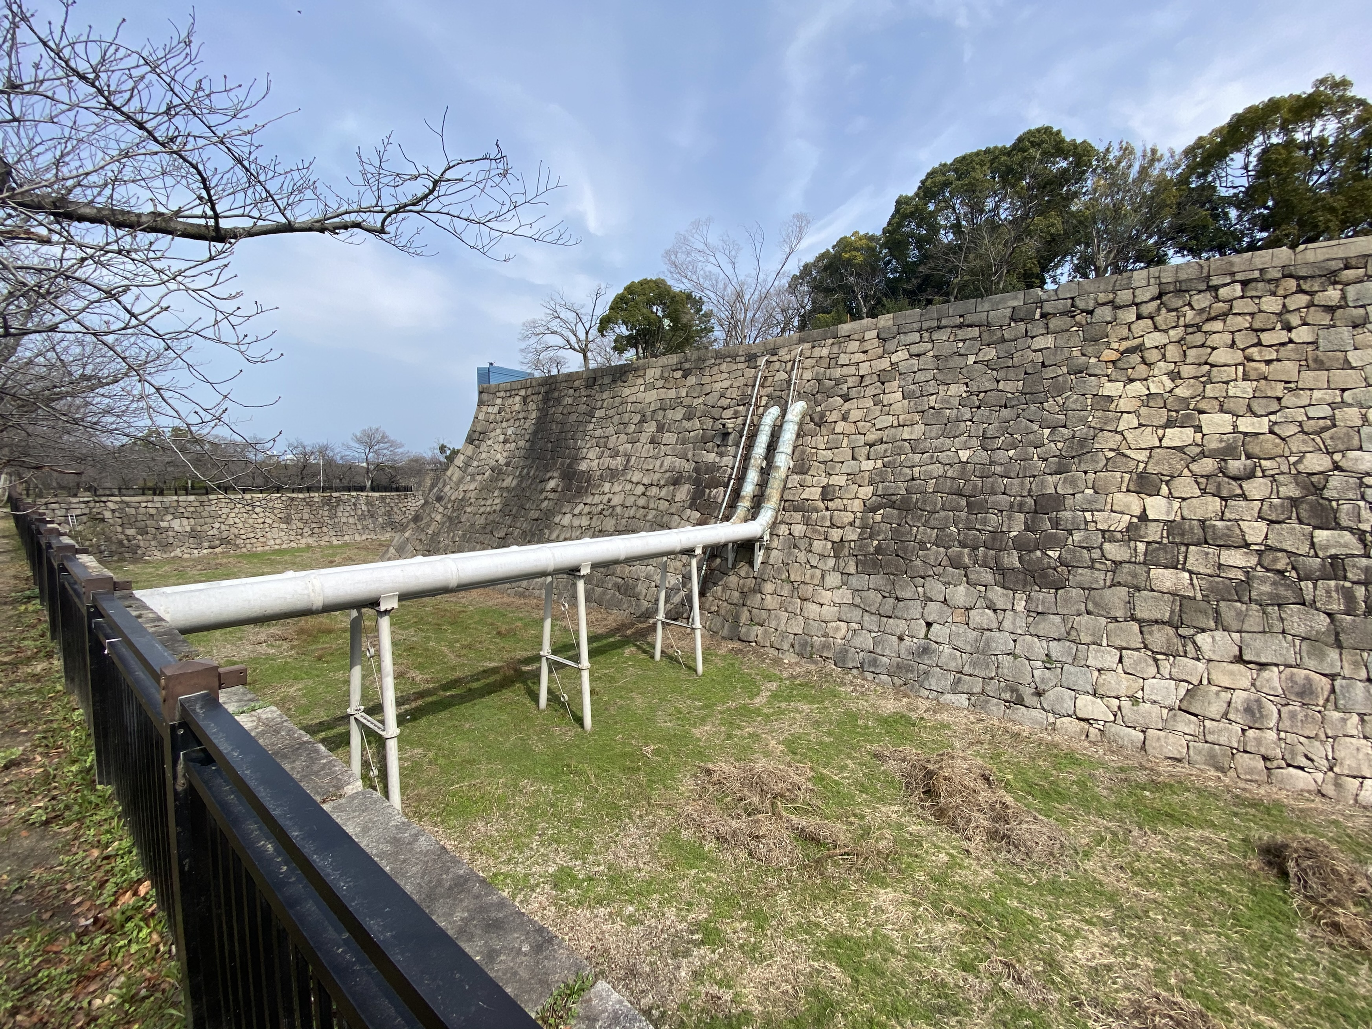
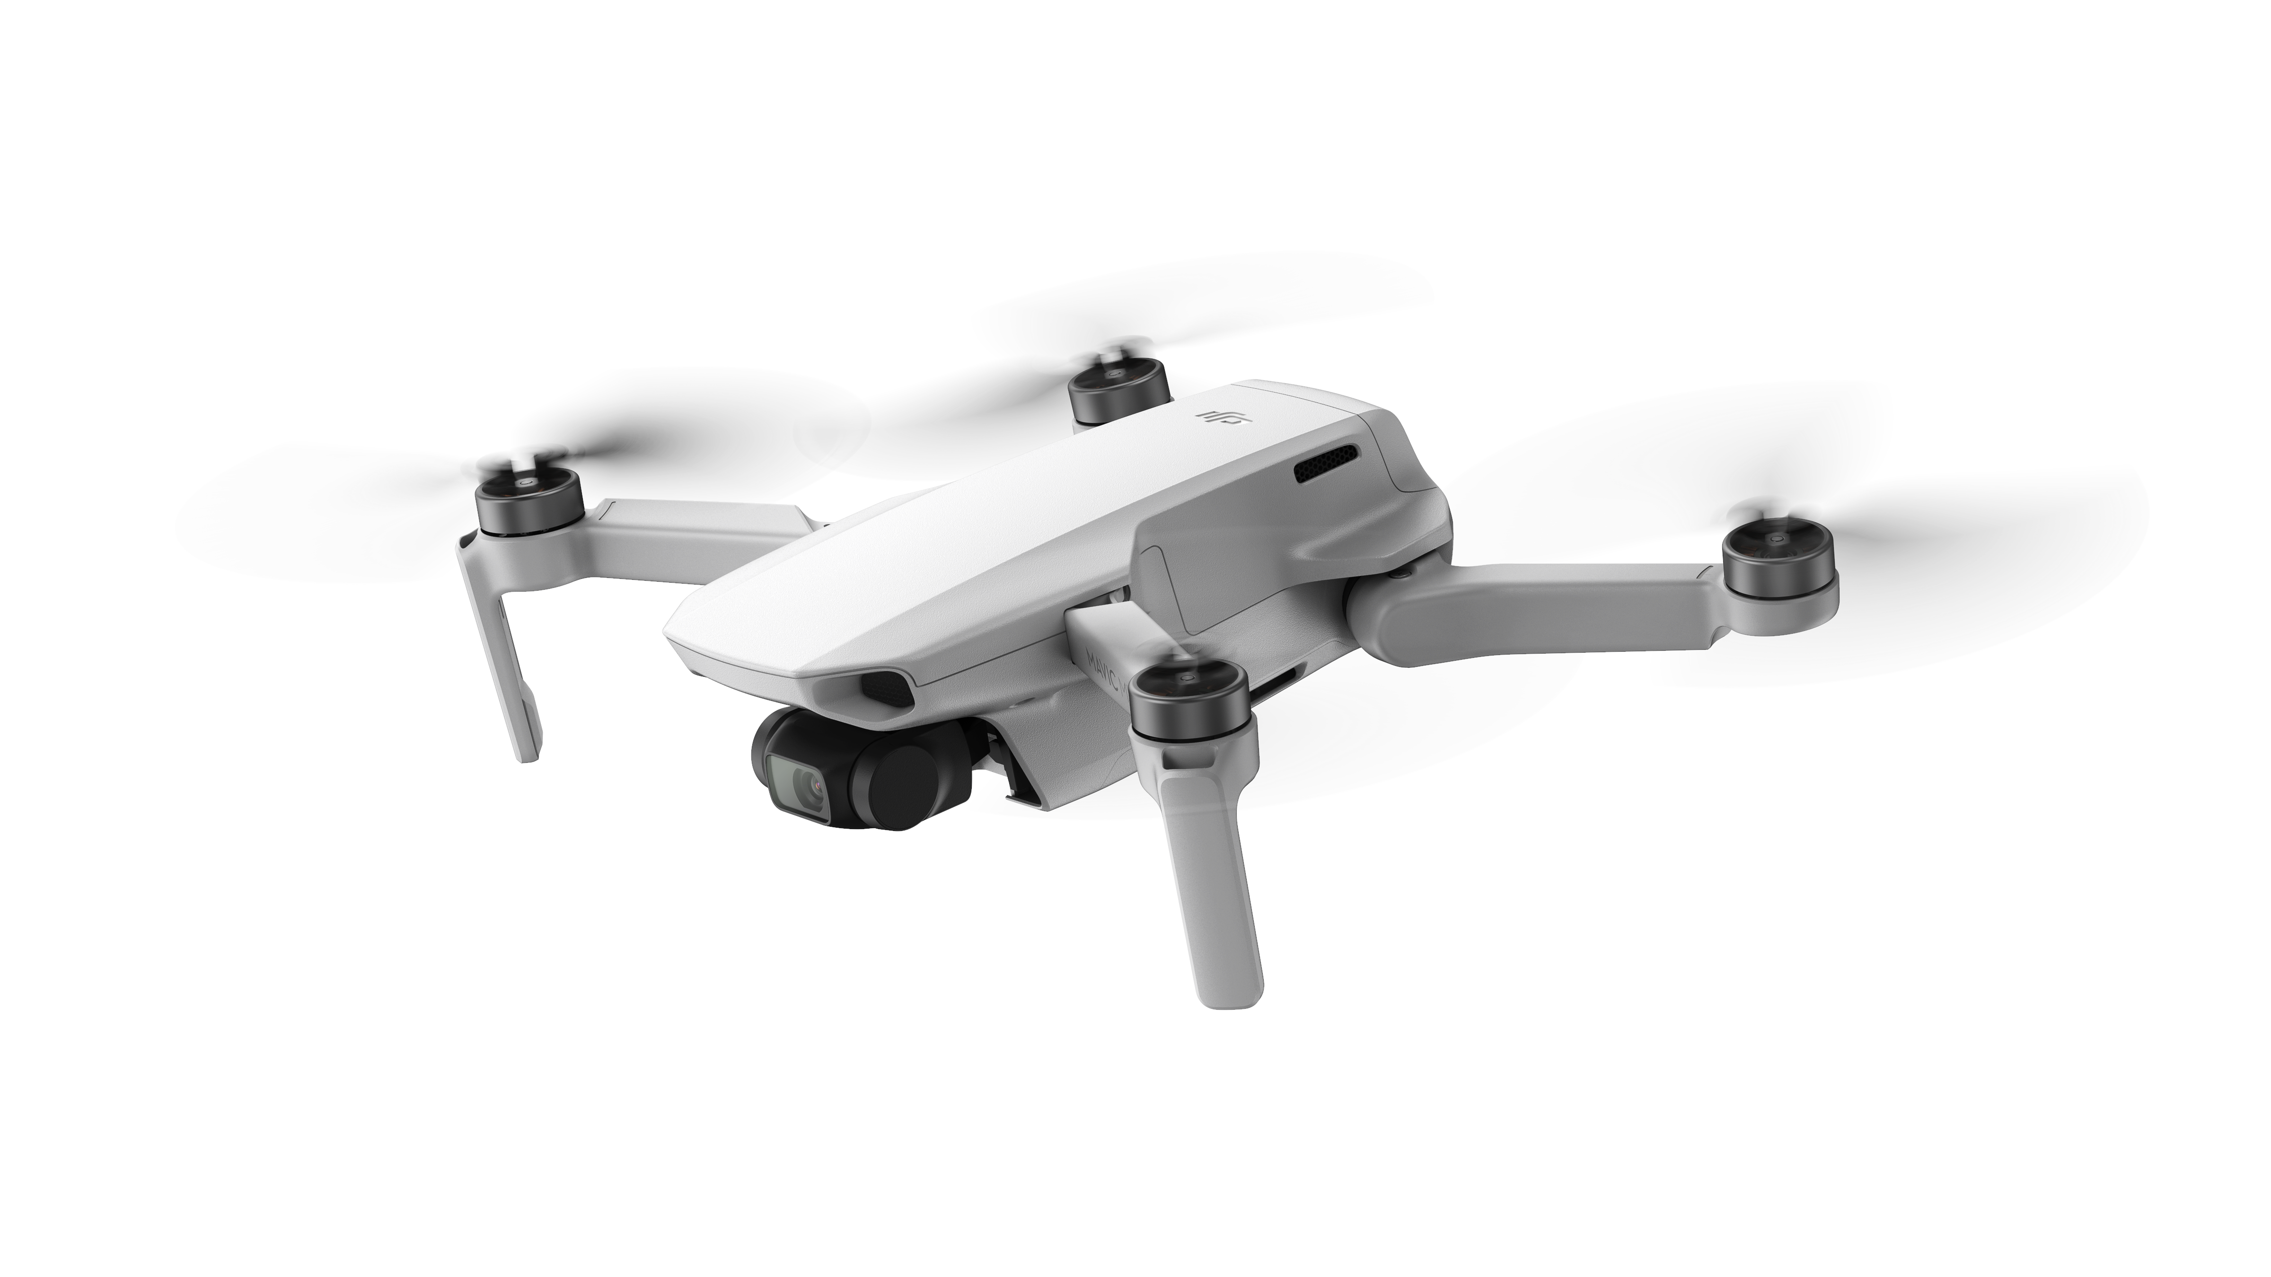
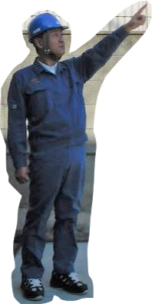
安全対策
オペレーター及び補助者はヘルメットもしくは帽子を着用する。
補助者は飛行の異常及び侵入者がいる場合はオペレーターに注意喚起をする。
今回補助者はオペレーターとの距離は数メートルの為、声で異常を伝える
機体は樹脂製で１９９gで相手物に損壊を与えるほどのダメージはないと思われるが細心の注意でオペレーションをする。
雨天もしくは風速５m/s以上は飛行を中止する。
飛行経路内に人がいない事を確認して、人がいる場合は飛行を直ちに中止する。
数十メートルの目視飛行の為、自動運転は使用せず、バッテリ消耗による自動着陸の
機能のみを使用する。
賠償責任保険付保（１事故につき身体障害１００，０００千円、財物損壊５０，０００千円）
一般の人がドローン直下に入らない様に休園日、また堀の上空を飛行する事とする。（離着陸を除く。また離着陸は堀周辺の樹木が障害にならない直近の場所とする。）
万一操作不能に陥った際はコンビネーションスチックコマンド注（CSC)を使用して飛行を中止する。
その際西の丸庭園のお濠の上空でCSCを発動して機体を回収する。
注コンビネーションスティックコマンド操作（①の操作もしくは②の操作）
高度
50m
まで
DJI社のドローンに備わっている緊急停止機能。DJIのドローンを始動するときの、スティックの「ハの字/逆ハの字」操作を、始動している状態や空中にいるときに行うことで、緊急停止をさせる操作のこと。
この操作により、ドローンは揚力を失い、空中から自由落下する。

Slide 9
中止判断基準
時期
判断資料
判断基準
対応
雨天確率
９０％以下
NO
〜３日前（AM)
週間天気予報
中止（日程変更）
YES
雨天確率
６０％以下
NO
１日前（AM)
天気予報
中止（日程変更）
※１日前の時点で雨天である場合は中止（日程変更）する。
YES
雨量無し
NO
当日（実施前)
現地状況
中止（日程変更）
YES
風速常時
5m/s以下
NO
中止 or 待機
実施
雨量無し
NO
中止 or 待機
当日（実施中)
現地状況
YES
風速常時
5m/s以下
NO
中止 or 待機
YES
完了

